Slide 1




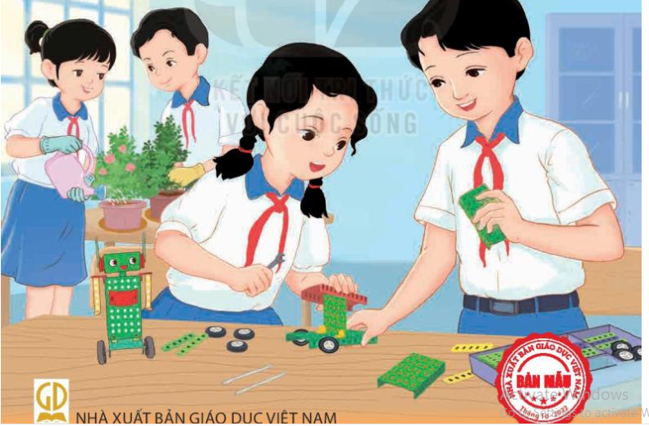



Chào mừng thầy cô và các em đến với môn Công nghệ lớp 4

Slide 2




Slide 3
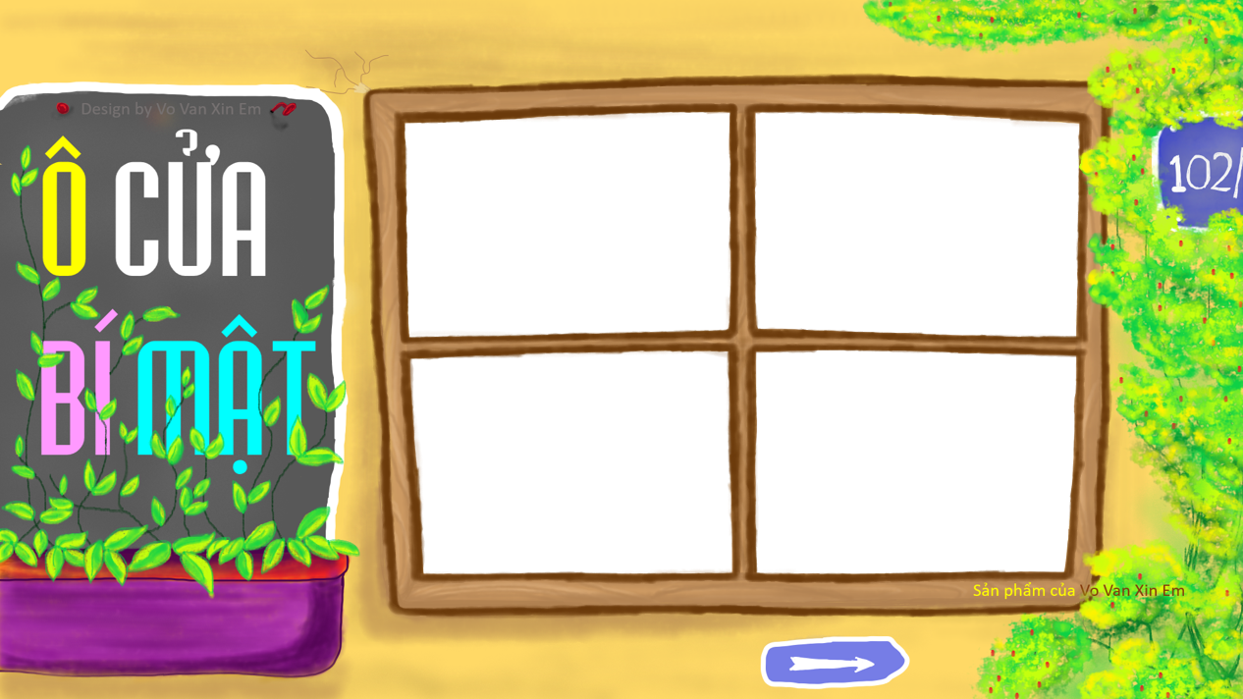


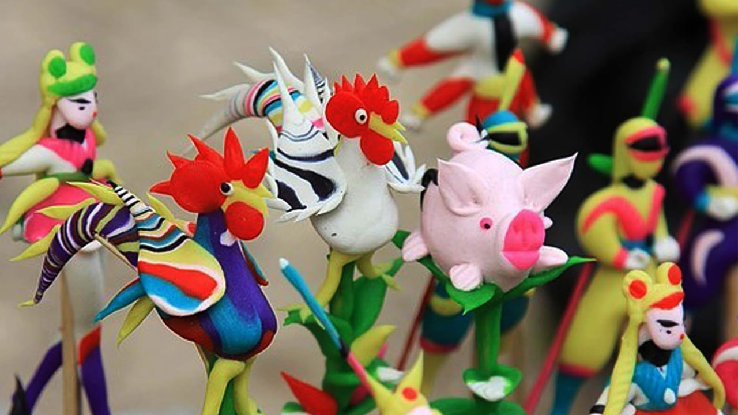

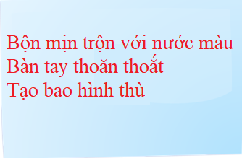
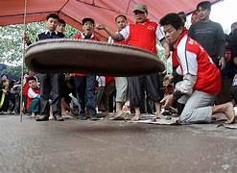



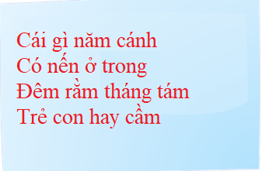

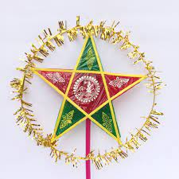
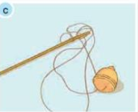

Notes:
Bấm vào ô cửa để mở câu hỏi bấm tiếp vào câu hỏi để xuất hiện đáp án

Slide 4






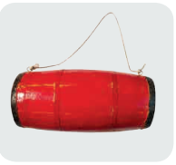

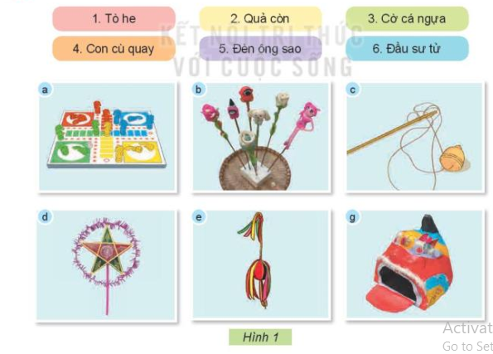
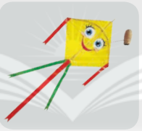
H
E
L
L
O
Thứ năm ngày .28 tháng 3 năm 2024
Công nghệ
Bài 10: Đồ chơi dân gian(Tiết 1)

Slide 5
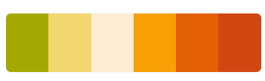



Nhận biết và sử dụng một số đồ chơi dân gian phù hợp với lứa tuổi

Slide 6


Slide 7



1. Một số loại đồ chơi dân gian Việt Nam

Slide 8


1. Em cùng bạn quan sát Hình 1 trang 47 SGK và thực hiện nhiệm vụ tương ứng trong sách: ghép hình với tên thẻ.

Slide 9







Slide 10

Kể tên một số đồ chơi dân gian mà em biết?

Slide 11
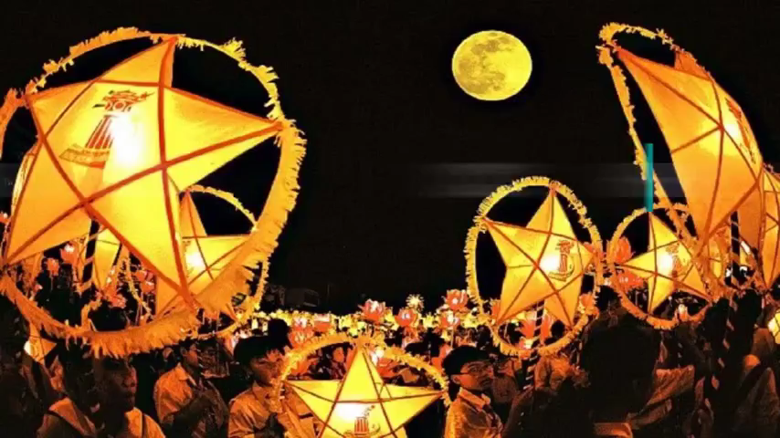

Slide 12

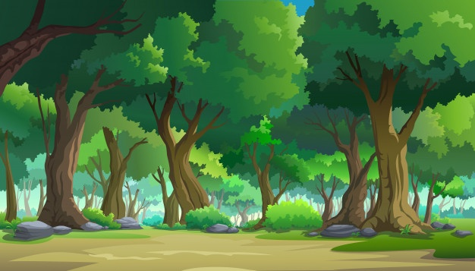
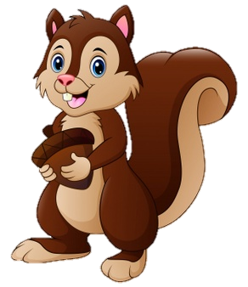
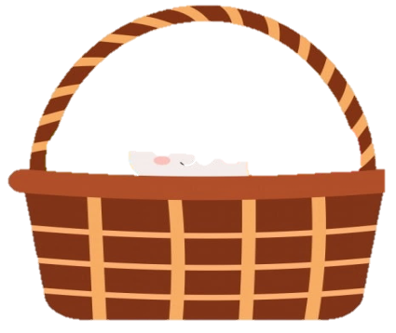

1. Cùng nhau khám phá tiếp nhé, hãy giúp mẹ con sóc trả lời các câu hỏi để có thể nhặt hạt dẻ cho mùa đông nhé.

Slide 13
Trời bắt đầu trở lạnh, mẹ nghĩ chúng ta nên vào rừng nhặt một ít hạt dẻ để trữ cho mùa đông!
Vâng ạ! Bây giờ chúng ta hãy đi ngay thôi mẹ!

Slide 14
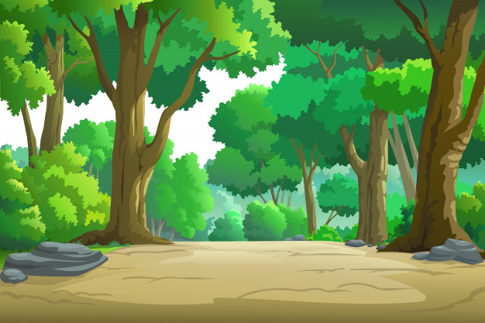

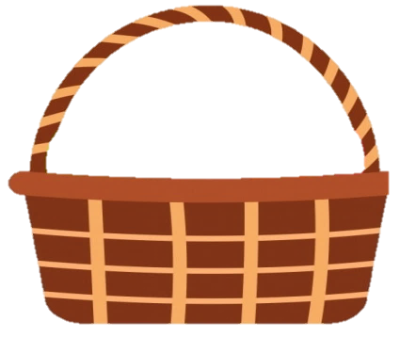





Học tiếp
2
3
1
4
Notes:
Bấm vào số để ra câu hỏi, trả lời xong bấm cái giỏ để quay lại.
Sau đó bấm vào hạt dẻ để rơi vào giỏ
Trả lời xong hết bấm vào học tiếp

Slide 15
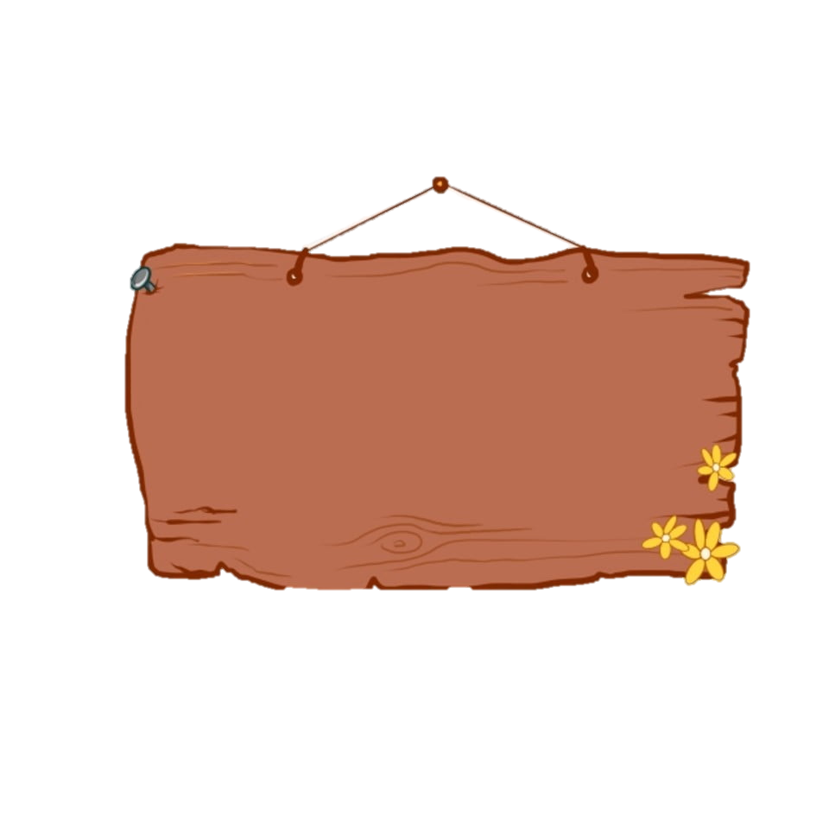
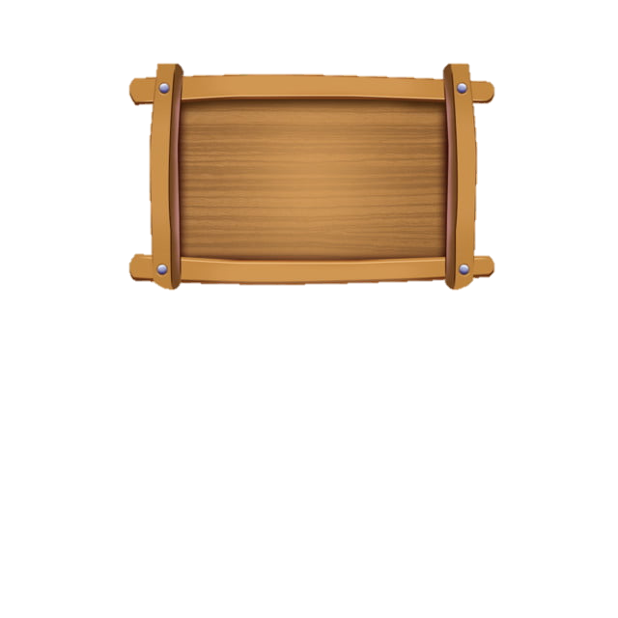
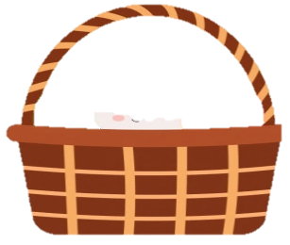
Đồ chơi dân gian được làm từ vật liệu dễ kiếm, gần gũi.
Đúng

Slide 16
2. Đồ chơi dân gian là loại đồ chơi do thợ thủ công làm ra.
Sai

Slide 17
3. Đồ chơi dân gian là đồ chơi quen thuộc của nhiều thế hệ.
Đúng

Slide 18
4. Mọi người đều có thể tự làm đồ chơi dân gian.
Đúng

Slide 19

Đồ chơi dân gian có nhiều loại, được làm thủ công từ những chất liệu có sãn trong tự nhiên và đời sống của con người như mây, tre, nứa, giấy, bột gạo,...

Slide 20



